Slide 1
YK特化WMS
次世代型 倉庫管理システム（WMS） システム概要 ＆ 機能詳細プレゼンテーション
✔ バラ箱（残数）管理
✔ 自動倉庫選定＆自動引当
✔ 高度運賃最適化エンジン
✔ ワンストップ配送管理
システム開発部 | 概要仕様および機能カタログ

Slide 2
SYSTEM CONCEPT & FEATURES
WMSとしての強みと4大コア特徴
01
バラ箱（残数）＆ FIFO管理
02
最安倉庫の自動選定・出荷引当
未開封ケースだけでなく、開封後のバラ箱の残存部数をリアルタイム追跡。FIFO（先入先出）× バラ箱優先引当により、現場の端数在庫を無駄なく回転させます。
出荷指示取り込み時に、各倉庫の在庫状況と配送運賃を瞬時に解析。最安で出荷可能な倉庫を自動割り振ることで物流コストを自動最適化します。
03
高度な運賃比較・シミュレーション
04
ワンストップ現場オペレーション
複数運送会社の運賃表・距離・重量・エリア・倉庫割増率・個別運賃を網羅。画面上でキャリア別の最安料金を可視化し比較・調整できます。
Excel指示読込から倉庫確定、運賃シミュレーション、ヤマトB2/佐川e飛伝などの送り状CSV出力・ラベル発行まで一気通貫で完結します。

Slide 3
WORKFLOW & ARCHITECTURE
全体業務フローとシステムモジュール構造
STEP 1
STEP 2
STEP 3
STEP 4
STEP 5
STEP 6
マスタ管理
入庫処理
倉庫・在庫管理
出庫指示取込
運賃比較・調整
送り状出力
荷主・商品・倉庫・運送会社・運賃表の設定
入庫予定登録 ➔ 確定 ➔ ケース在庫自動生成
ケース/バラ箱管理 ➔ 残数追跡 ➔ サマリー集計
Excelインポート ➔ 最安倉庫選定 ➔ FIFO引当
複数キャリア運賃比較 ➔ 出荷倉庫確定
各社CSVデータ出力 ➔ 配送ラベル発行・出庫確定

Slide 4
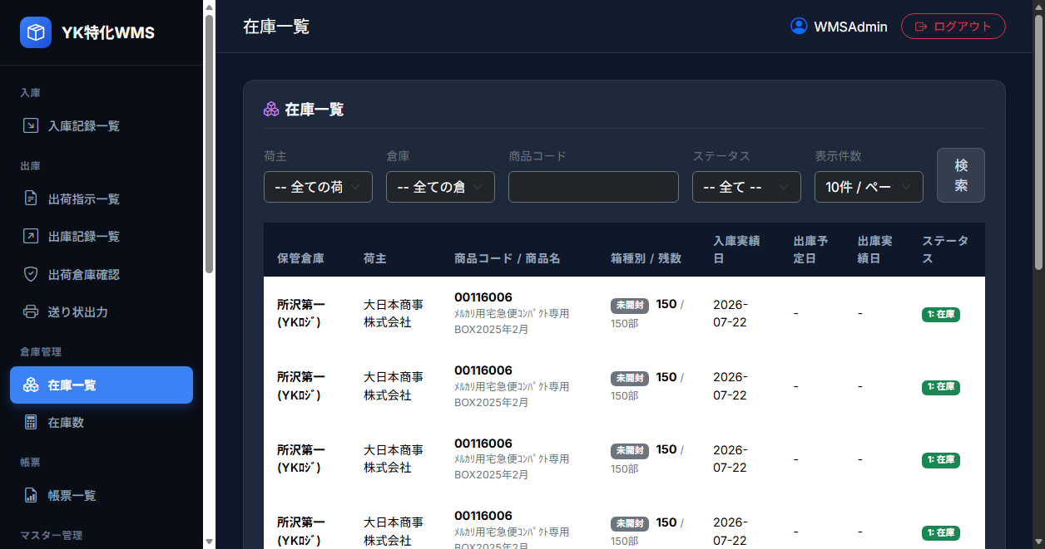
INVENTORY MANAGEMENT
倉庫管理：在庫一覧（明細照会・バラ箱残数管理）
機能のポイント
■ 未開封ケース ＆ バラ箱の識別
保管ケースが未開封箱か開封済のバラ箱かをリアルタイムに自動識別してバッジ表示します。
■ 残存部数の正確な管理
バラ箱内の残り部数 / 入数を数値で表示し、現場の端数部数を視覚的かつ正確に把握できます。
■ 高精度な絞り込み検索
荷主・倉庫・商品コード・ステータス（1:在庫, 11:引当, 21:出庫）の各種複合条件で即座に絞り込み可能です。

Slide 5
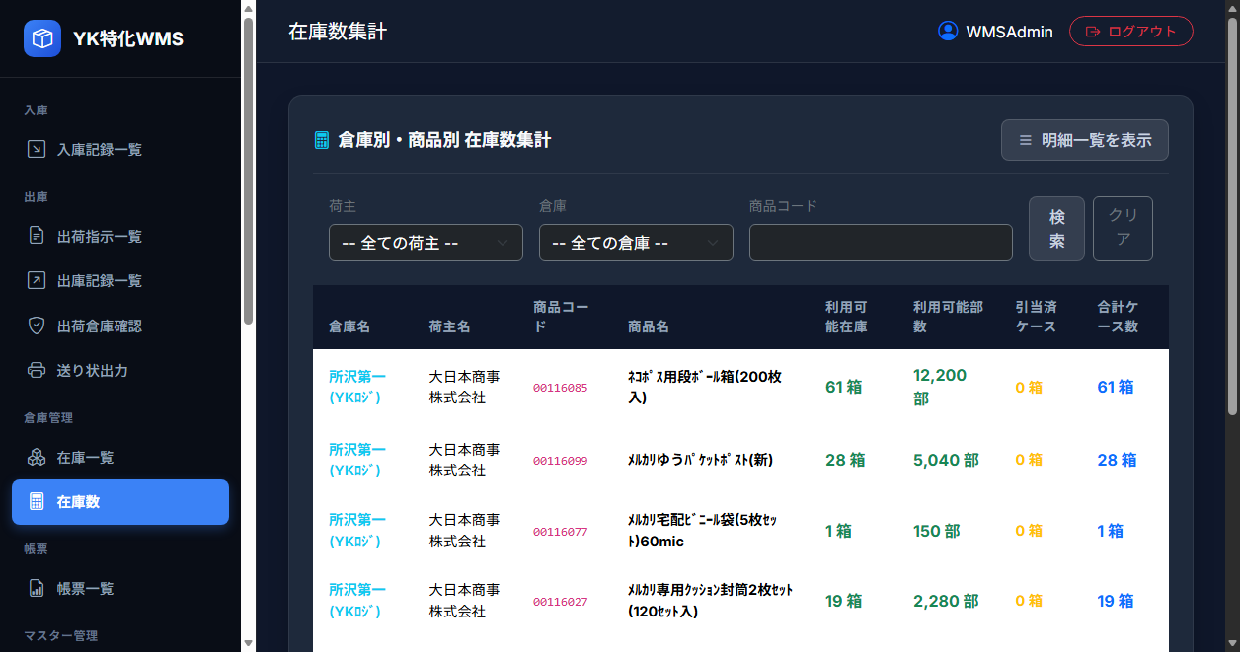
INVENTORY MANAGEMENT
倉庫管理：在庫数サマリー（リアルタイム集計照会）
機能のポイント
■ 倉庫×荷主×商品別の自動集計
保管中（有効）な在庫データをリアルタイムにグループ集計し、拠点ごとの総ケース数と部数を一覧化します。
■ 利用可能在庫と引当済数の可視化
即時出荷可能な「利用可能在庫箱数・部数」と、出荷手配でキープされた「引当済ケース数」を区別表示します。
■ マルチ倉庫・マルチ荷主対応
複数拠点・複数荷主の在庫状況を一画面でまとめて把握でき、倉庫間の在庫移動判断を支援します。

Slide 6
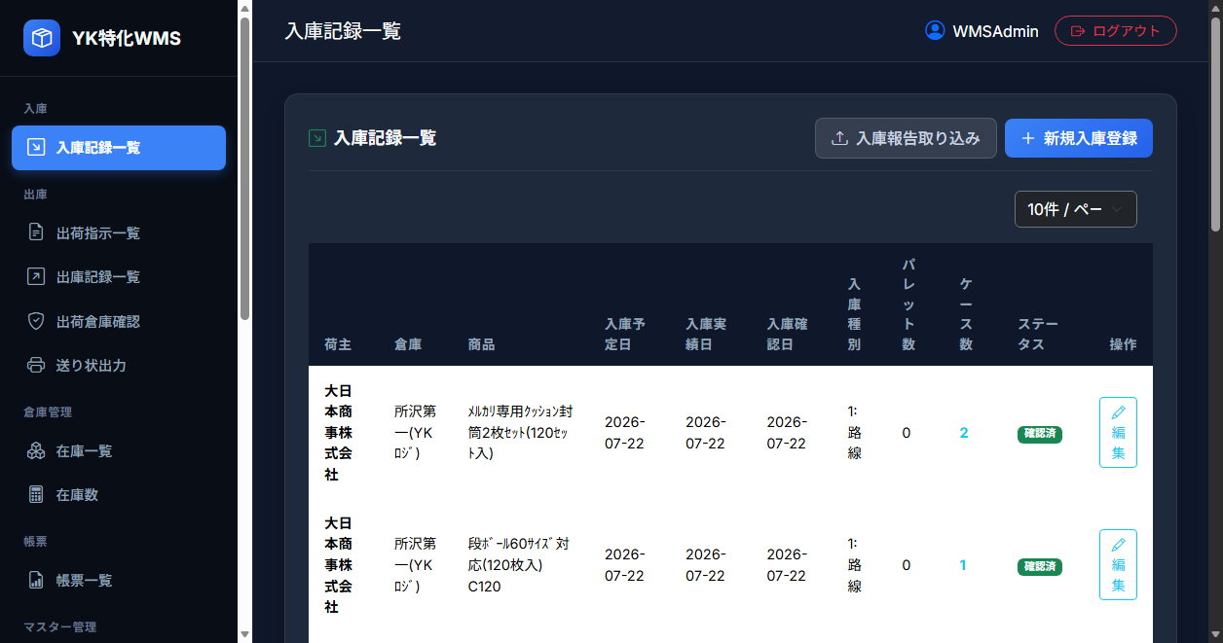
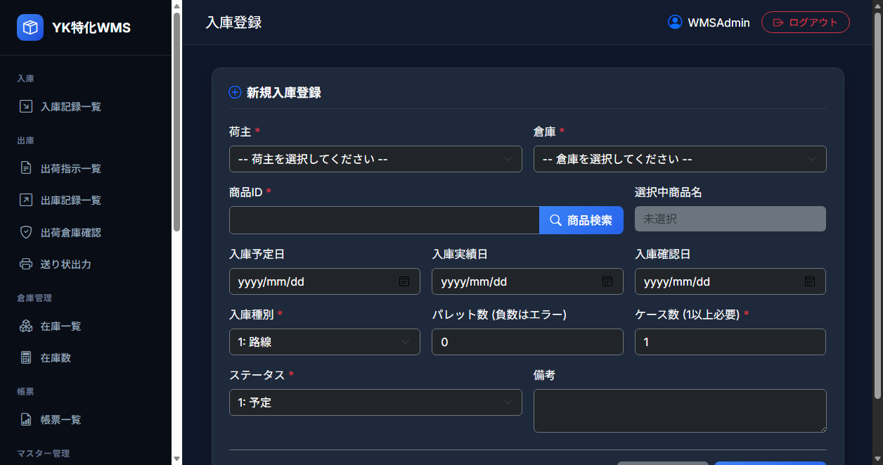
INBOUND MANAGEMENT
入庫管理：入庫予定一覧 ＆ 入庫登録
■ 入庫予定の一元管理
入荷予定日時、予定ケース数、荷主・倉庫情報を一覧で把握。作業予定の平準化をサポートします。
■ スムーズな入庫確定処理
現場での受入検品後、一括または個別で入庫実績を登録し即座に在庫ステータスへ反映します。
■ ケース在庫自動生成
入庫確定時に指定ケース数分の在庫レコード（未開封箱 is_loose=false）を自動生成し、迅速に出荷可能化します。

Slide 7
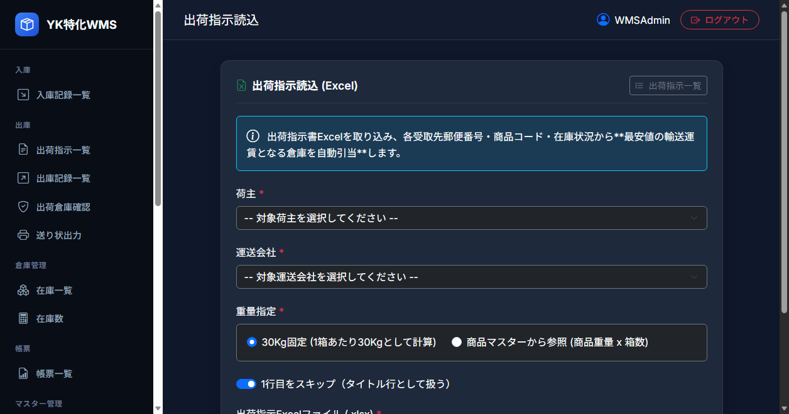
OUTBOUND MANAGEMENT
出庫管理：出荷指示読込 ＆ 自動倉庫選定・引当
機能のポイント
■ Excelファイルのワンクリック取込
出荷先や指示部数が記載されたExcel（.xlsx）を取り込むだけで、自動で出荷指示グループを発行・処理します。
■ 最安出荷倉庫の自動選定
お届け先郵便番号と指示部数・重量に基づき、最適な出荷倉庫および最安配送ルートを全自動計算して決定します。
■ FIFO × バラ優先の高度な引当ロジック
最古の既存バラ箱を残さず優先引き当てし、不足分のみ未開封箱を開封する高精度な自動在庫キープを行います。

Slide 8
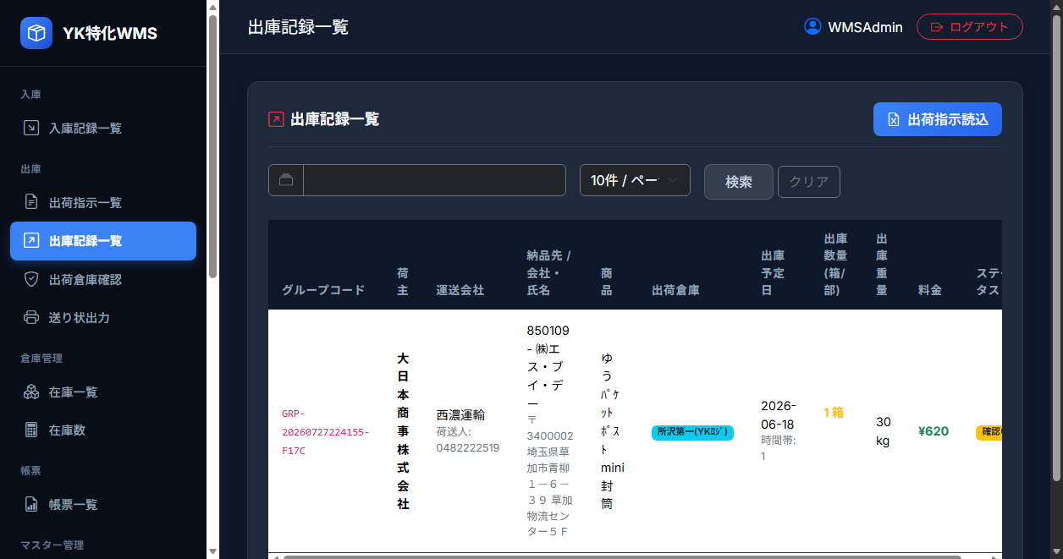
OUTBOUND MANAGEMENT
出庫管理：出庫記録一覧 ＆ リアルタイム進捗管理
機能のポイント
■ 出荷進捗の一元ビジュアル管理
確認中・予定・送状出力・請求済・該当料金無し・在庫切れの各種ステータスをバッジで一目で識別できます。
■ ワンクリック画面連携
「確認中」や「該当料金無し」バッジを押下することで、対応が必要な「運賃比較」や「倉庫確定」画面へ即座に移動可能です。
■ 出荷グループ別フィルタリング
バッチ単位で発番されたグループコードにより、該当ファイル全体の出荷進行状況を直感的に追跡できます。

Slide 9
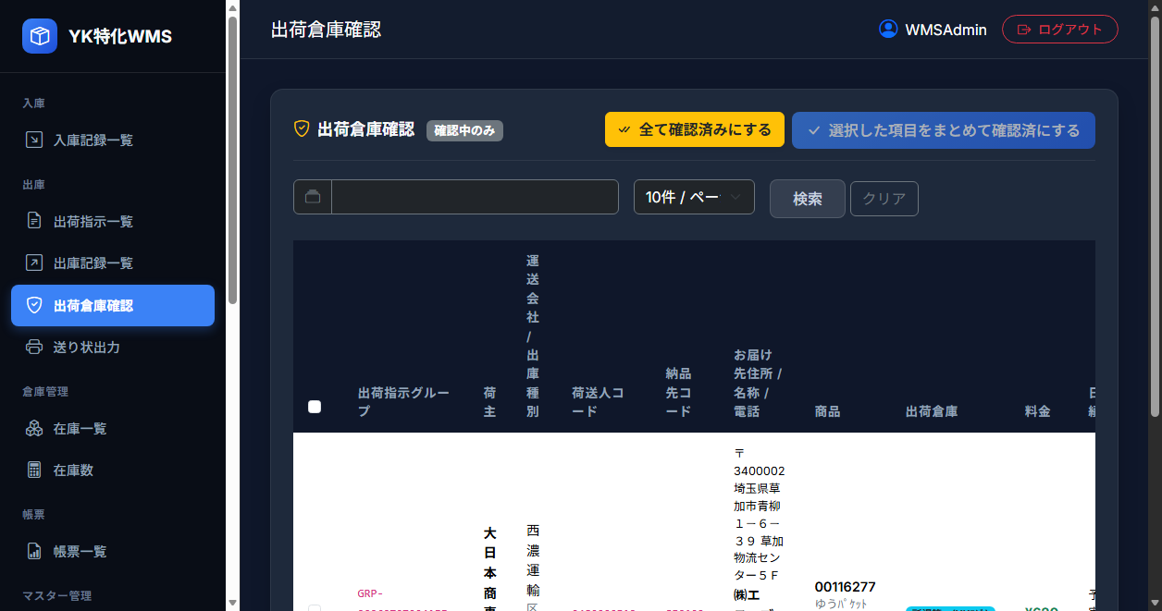
OUTBOUND MANAGEMENT
出庫管理：出荷倉庫確定 ＆ 手動調整機能
機能のポイント
■ 自動選定結果の確認と最適調整
システムが自動判定した最安出荷倉庫と適用料金を確認し、必要に応じて配送条件を個別に調整できます。
■ 手動変更時の在庫再引当連動
出荷倉庫を手動で変更した場合でも、バックエンドで即座に該当倉庫の在庫状況を再検索し、FIFO引当を再計算します。
■ 例外ステータスのクリア
在庫切れや該当料金無しのレコードについて、倉庫変更や条件調整を行うことで出荷可能ステータスへ修正できます。

Slide 10
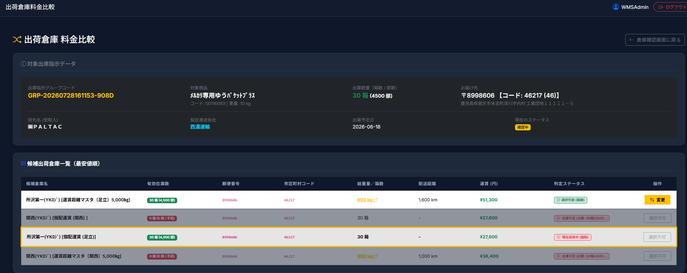
OUTBOUND MANAGEMENT
出庫管理：高度な運賃比較 ＆ コスト最適化エンジン
機能のポイント
■ 複数キャリア運賃の即時シミュレーション
ヤマト運輸・佐川急便・日本郵便など、対応運送会社の料金表をリアルタイムで横断比較・最安値を強調表示します。
■ 多様な運賃テーブルの網羅
サイズ・重量・都道府県・距離別運賃・倉庫個別の割増率・個別運賃設定まで考慮した厳密な金額計算を行います。
■ 物流コストの大幅な削減
出荷データごとに最も安価な配送事業者・配送方法（路線/個配）を選択でき、年間配送費の直接削減に貢献します。

Slide 11
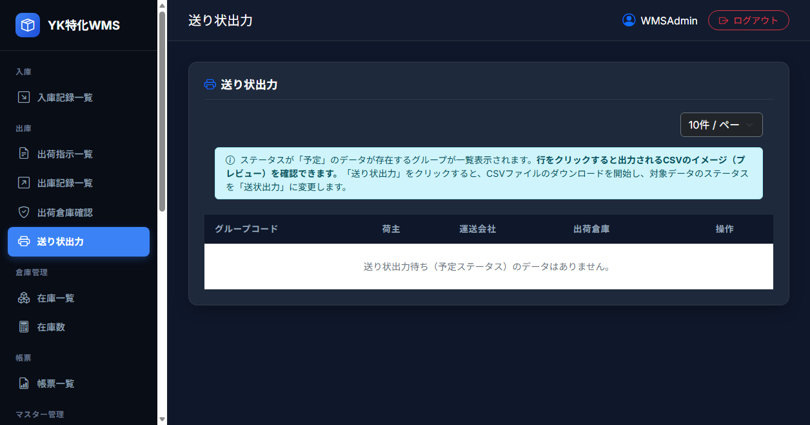
OUTBOUND MANAGEMENT
出庫管理：送り状データCSV出力 ＆ 配送ラベル発行
機能のポイント
■ 主要配送ソフト用CSVの自動生成
確定した出庫データから、ヤマトB2 Cloud、佐川e飛伝等に直接取り込める形式の送り状CSVをワンクリックで生成します。
■ 配送ラベルの即時発行・印刷
倉庫現場で必要な配送ラベルや納品指示書を画面から直接プレビュー＆プリンター発行できます。
■ 出庫確定とステータス連動
送り状データ出力・ラベル発行と同時に在庫を正式に「21:出庫済」に更新し、二重出庫を防止します。

Slide 12
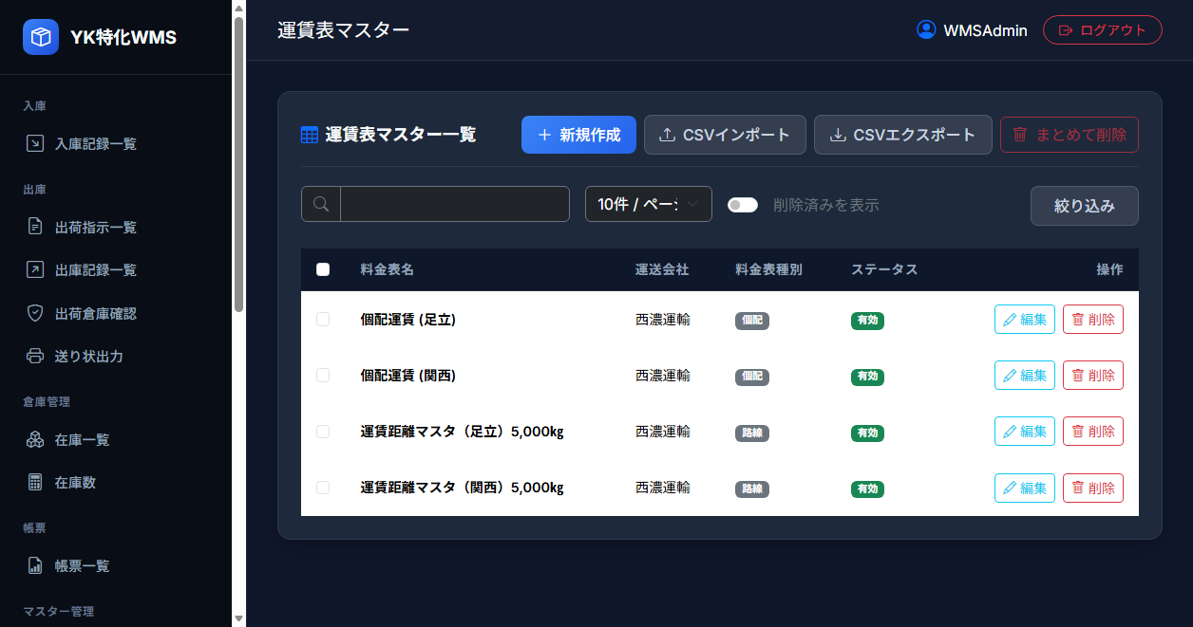
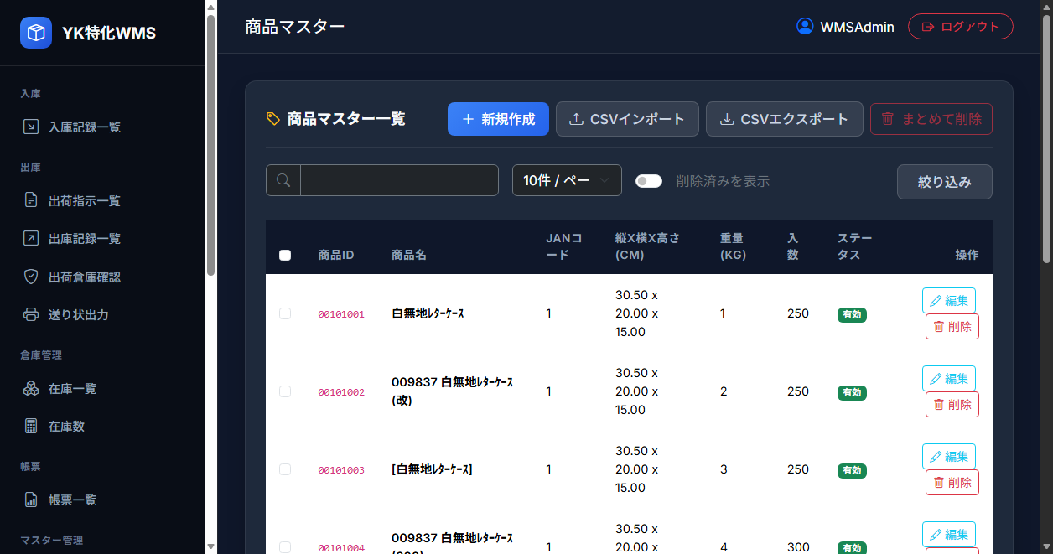
MASTER MANAGEMENT
マスタ管理：物流オペレーション ＆ 運賃計算の基盤設定
■ 基本物流マスタ群
荷主、商品、倉庫、運送会社、出荷区分、集荷エリア、郵便番号マスタを統合管理。柔軟なマルチ荷主構築を支援。
■ 高機能運賃設定エンジン
運賃表マスタ、距離マスタ、距離別運賃、倉庫距離割増率、個別運賃マスタにより、複雑な計算ルールを正確に再現。
■ 運用変更への高い拡張性
運送会社の運賃改定や新倉庫開設時も、マスタ設定の更新のみで即座に全自動選定エンジンに反映可能です。

Slide 13
FUTURE ISSUES & ROADMAP
今後の実装課題①：WMS基盤機能の拡張（未実装機能の洗い出し）
￥ 請求・保管料計算機能 (Billing)
📊 作業報告・レポート出力 (Reporting)
• 荷主別の坪貸し / パレット / ケース保管料の自動集計
• 入出庫作業費・梱包資材費・ラベル貼り作業費の計算
• 荷主締め日処理 ＆ 月次請求書データ（PDF/CSV）発行
• 燃料サーチャージへの対応
• 日次/月次の荷主別・倉庫別入出庫作業実績レポート
• 在庫回転率・長期間滞留在庫の警告アラート出力
• 運賃シミュレーションによる運賃削減成果ダッシュボード
📋 棚卸・棚差調整機能 (Stock Taking)
📍 詳細ロケーション管理 (Location)
• 定期/臨時棚卸のカウント実査データ入力画面
• 理論在庫 vs 実在庫の差異（棚差）の自動検出と承認
• 棚卸実施中の該当倉庫ステータス制御 ＆ 監査トラッキング
• エリア・ラック・棚・段単位のロケーションアドレス指定
• フリーロケーション運用 ＆ 入出庫作業動線の最適化
• 商品属性（重量・出荷頻度）に応じた最適ロケ配置提案

Slide 14
FUTURE ISSUES & EXTENSION
今後の実装課題②：荷主・倉庫作業者連携 ＆ 将来拡張性
荷主連携
作業者連携
外部連携
荷主向けWebポータル （荷主マイページ連携）
現場作業者向けデジタル化 （ハンディ・HT連携）
外部システム自動連動 （API / EDI連携基盤）
✔ 荷主が自社のリアルタイム在庫数や出荷進捗を直接閲覧
✔ 配送コスト削減実績シミュレーションの荷主への可視化
✔ 荷主からの出荷指示データWeb直接登録・承認フロー
✔ 【課題】マルチテナント型権限管理とデータの厳格な隔離
✔ バーコード / QRスキャンによる検品・ペーパーレスピッキング
✔ ハンディターミナル(HT)やスマホアプリからの即時データ更新
✔ 誤検品・誤出荷のリアルタイムアラート検知機能
✔ 【課題】現場の通信環境に依存しないオフライン処理対応
✔ Shopify / ネクストエンジン等のECカート/モール自動連動
✔ 基幹システム(ERP)や会計ソフトへの売上・請求データ自動送信
✔ 各運送会社荷物追跡APIとの自動ステータス同期
✔ 【課題】外部API仕様変更に対応する柔軟なアダプタ層設計

Slide 15
ROADMAP & NEXT STEPS
今後の開発ロードマップ ＆ システム推進上の課題
PHASE 1 (現状)
基本機能 ＆ 運賃最適化
PHASE 2 (短期課題)
WMS基盤機能拡張
PHASE 3 (中長期)
エコシステム連携・デジタル化
▶ 入出庫基本処理
▶ バラ箱/残数在庫管理
▶ 自動倉庫選定
▶ 高度運賃比較・ラベル発行
▶ 請求・保管料自動計算
▶ 作業報告/帳票出力
▶ 棚卸・棚差調整機能
▶ ロケーション管理強化
▶ 荷主向けWebポータル
▶ ハンディ(HT)検品連携
▶ EC/ERP自動API連携
▶ AI需給・在庫予測
🔑 実装・運用推進に向けた3大技術検討課題
【1. 計算パフォーマンス最適化】: 荷主・出荷件数増大に伴う運賃マスタ・在庫マスタのクロス集計計算の高速化・非同期バッチ処理化。
【2. データセキュリティ ＆ マルチテナント】: 荷主ポータル公開時における荷主間データの完全論理隔離とアクセス制限。
【3. 現場UI/UX ＆ オペレーション適合】: 倉庫現場作業者が迷わず操作できるタブレット/ハンディUIと誤操作防止ガード。

Slide 16
まとめ：YK特化WMSがもたらす価値と今後の進化
現状提供価値（強み）
今後の進化（ロードマップ）
✔ バラ箱残数管理による現場在庫の精度向上 ✔ 自動倉庫選定 ＆ 高度運賃比較による配送コスト最適化 ✔ Excel指示取込から送り状発行までの一気通貫オペレーション
✔ 請求・保管料自動計算 ＆ 業務報告レポートによる管理業務効率化 ✔ 荷主向けWebポータル ＆ 現場ハンディ(HT)連携によるDX推進 ✔ 外部API基盤拡張によるシームレスなエコシステム構築
ご清聴ありがとうございました。

